Slide 1

«БАСКЕТБОЛ»
Ядрова Ксения ИС-31

Slide 2

ХАРАКТЕРИСТИКА ИГРЫ
Конечный результат игры в баскетбол весьма специфичен:
большой количественный показатель конечного результата (в среднем 80-85 очков за игру);
частота смены промежуточных результатов (в среднем через
каждые 30 с меняется счет);
отсутствие ничейного результата, т. е. невозможность компро­миссного решения борьбы.

Slide 3
ТЕХНИКА ИГРЫ
В баскетболе применяются разнообразные приемы, которые в зависимости от техники выполнения классифицируются по разде­лам и группам на основании сходных признаков.
Различают технику игры в нападении и в защите. Каждый из этих разделов состоит из приемов, которые, в свою очередь, разделяются на способы, выполняемые в различных условиях (на месте, в движении, в прыжке).
Техника выполнения отдельных способов передач, бросков, ведения и др. постоянно изменяется с развитием игры. В настоящее время увеличивается быстрота, совершенствуется точность вы­полнения приемов.

Slide 4
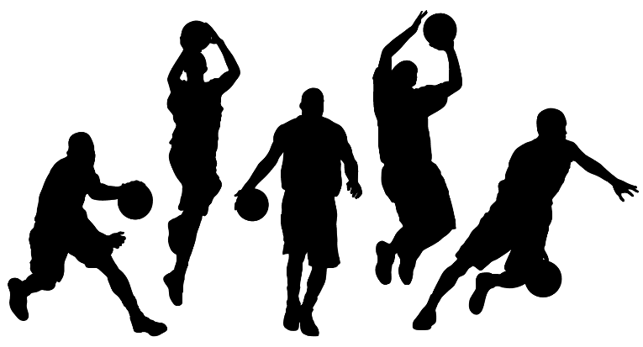
ТЕХНИКА ИГРЫ В НАПАДЕНИИ
В нападении применяются следующие приемы: передвижение, прыжки, остановки и повороты, ловля и передача мяча, броски в корзину, ведение мяча и финты.
Передвижение, прыжки, остановки и повороты.
Эта группа приемов имеет большое значение для ведения игры. Но, прежде чем раскрывать способы их выполнения, необходимо остановить­ся на исходном положении баскетболиста (стойке), из которого он начинает действовать.
Перед выполнением любого приема баскетболист занимает наиболее устойчивое положение, в котором ноги согнуты, ступни расставлены параллельно на ширину плеч или одна выставлена вперед, туловище слегка наклонено, тяжесть тела распределена равномерно на обеих ногах, руки согнуты перед туловищем.

Slide 5

ЛОВЛЯ МЯЧА
Ловля мяча выполняется одной рукой и двумя руками на раз­личной высоте (выше головы, на уровне груди, пояса и ниже), в различных условиях (на месте, в движении, в прыжке). Кроме того, в игре приходится ловить мяч, катящийся по площадке и отскочивший от нее, без сопротивления и с сопротивлением противника. Наиболее надежна ловля мяча двумя руками.
Ловля мяча, летящего на средней высоте. Этот способ ловли встречается чаще других. Техника его состоит в том, что игрок выставляет навстречу летящему мячу выпрямленные, слегка расслабленные руки с кистями, раскрытыми в виде ворон­ки. В момент соприкосновения пальцев с мячом он сгибает руки, обхватывает мяч с двух сторон и подтягивает к туловищу, зани­мая исходное положение для последующих действий.

Slide 6

ЗАМЕНЫ
Оперативные замены чаще всего производятся:
для дополнительного инструктажа баскетболиста;
для отдыха утомленного и травмированного игрока;
с целью зарезервировать ведущего игрока, получившего 3-4 персональных замечания;
из-за грубых ошибок игрока, нарушившего командную такти­ческую или иную дисциплину, срывающего реализацию намечен­ного плана;
игрока, который оказался не в состоянии преодолеть защиту соперника или, наоборот, не может приблизиться к опеке нападающего;
игрока, начавшего состязание крайне неудачно (нужно поса­дить его рядом на скамейку, подбодрить, дружески посоветовать
и снова ввести в игру);

